Slide 1
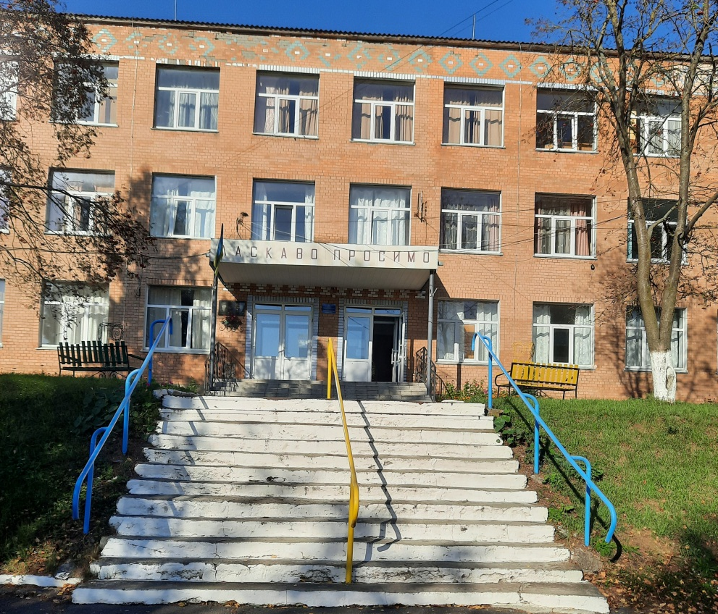
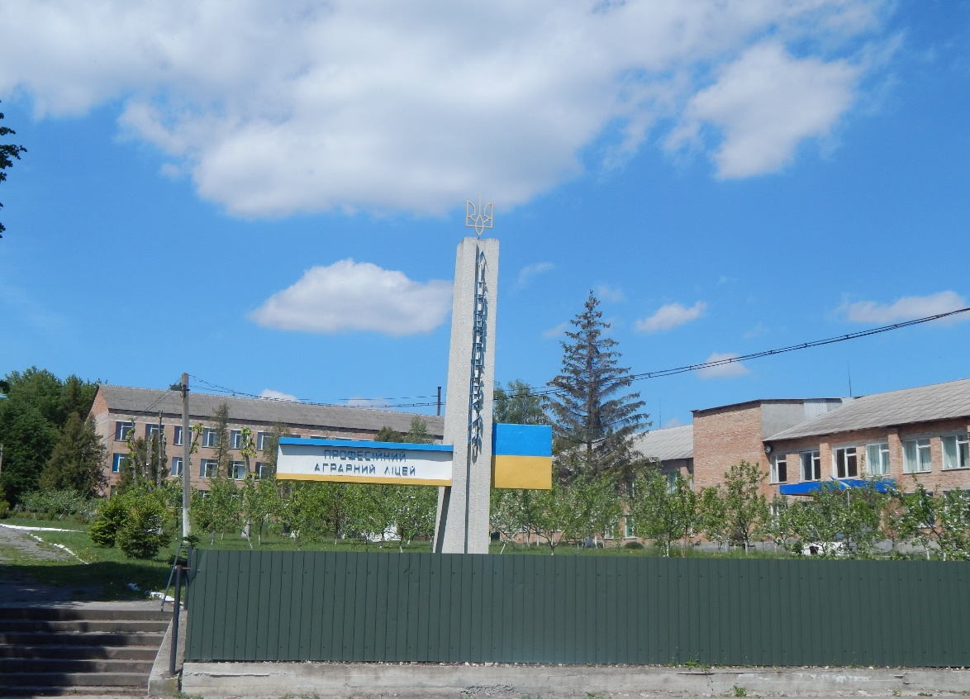
ДНЗ «Лісоводський ПАЛ» оголошує набір учнів на навчання на 2025-2026 навчальний рік
Професія: Кухар; кондитер
Термін навчання – 3 роки

Slide 2
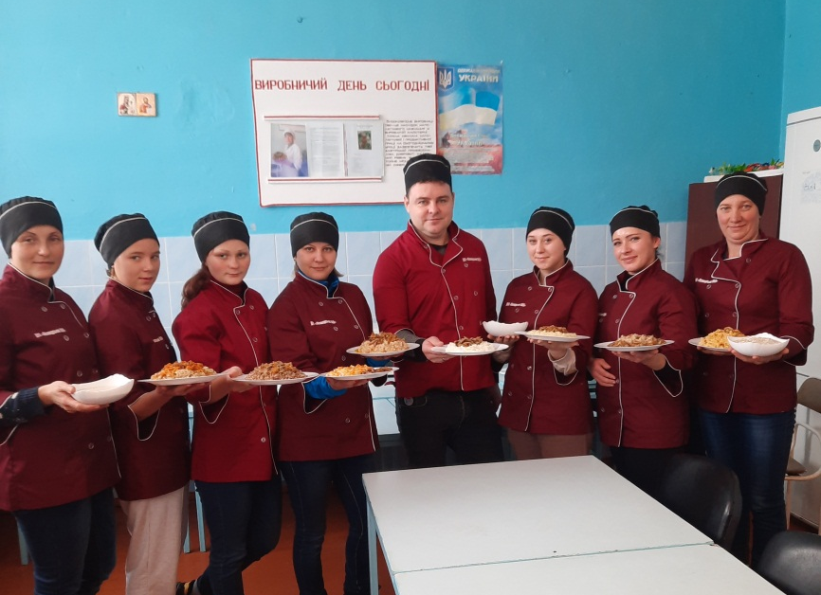
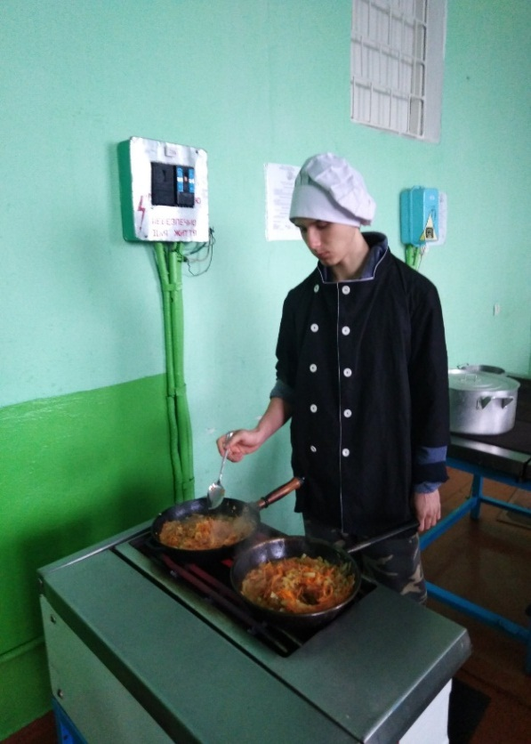
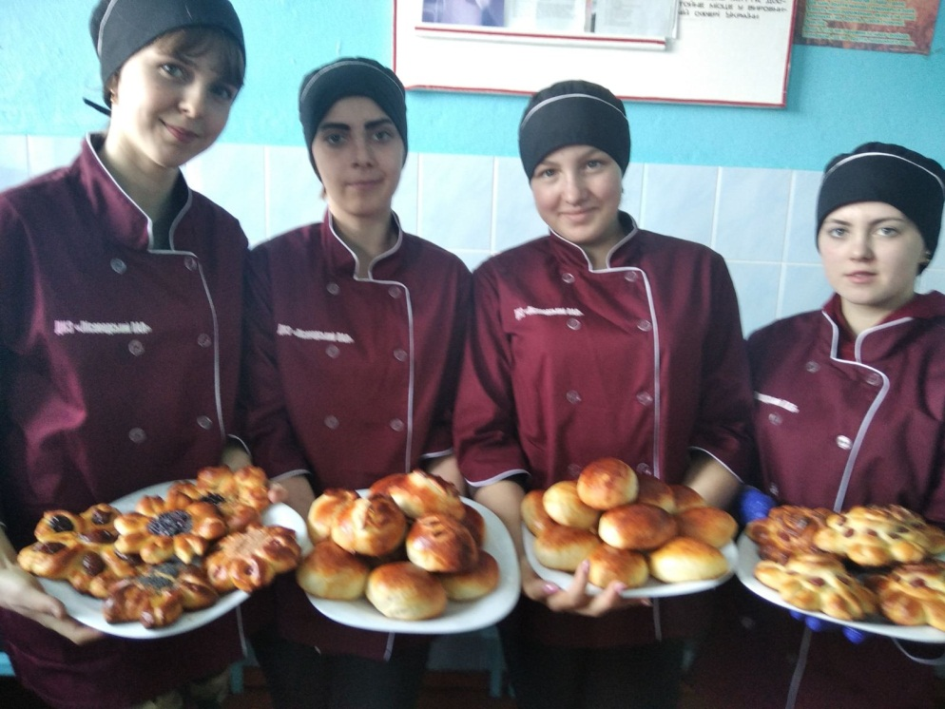
Вибір професії - це друге народження людини.
Від того, наскільки правильно вибраний життєвий шлях, залежить суспільна цінність людини, її місце серед людей, задоволеність роботою, фізичне та нервово-психічне здоров'я, радість і щастя.

Slide 3
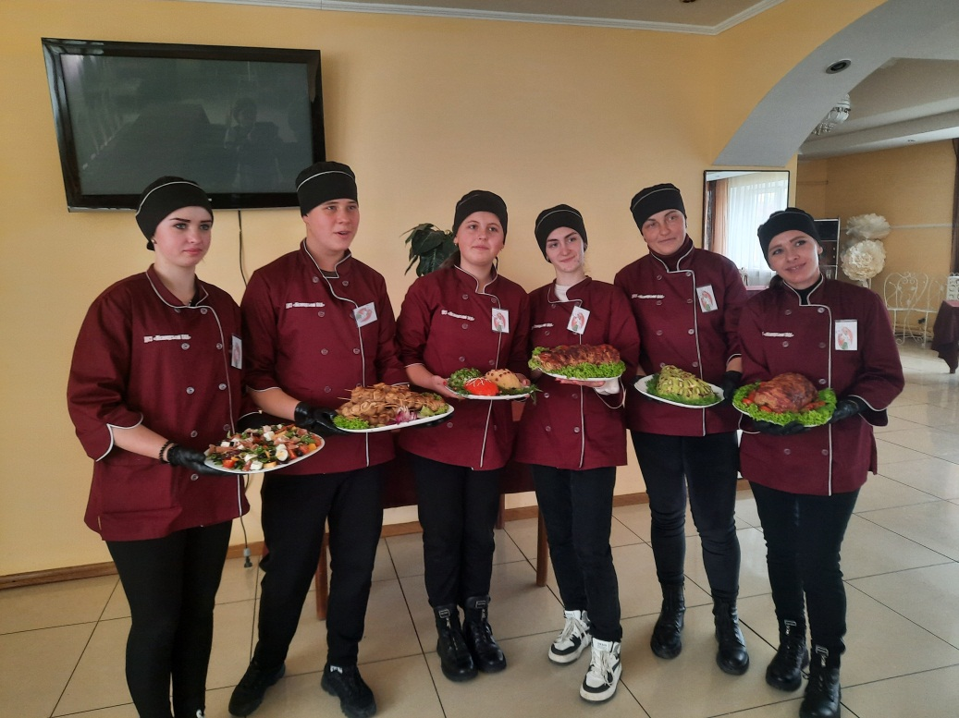
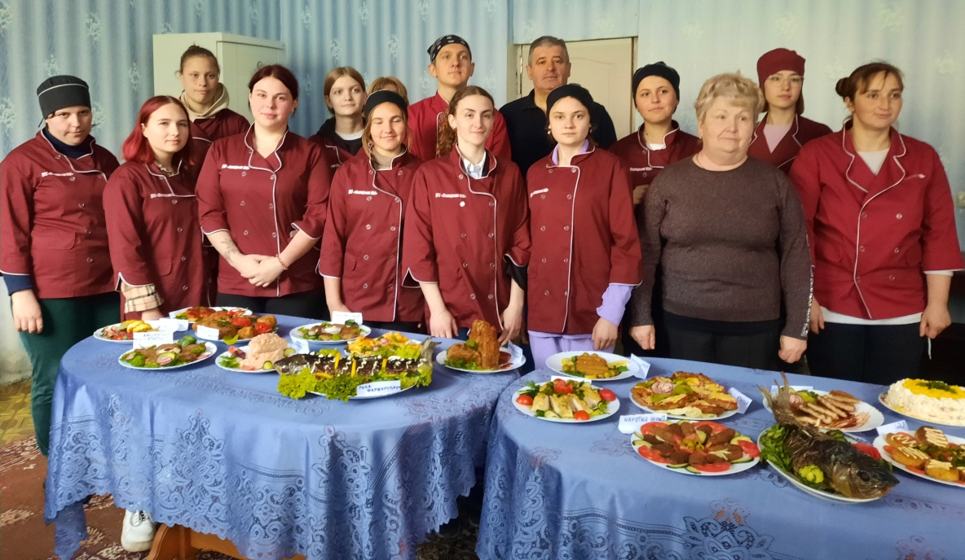
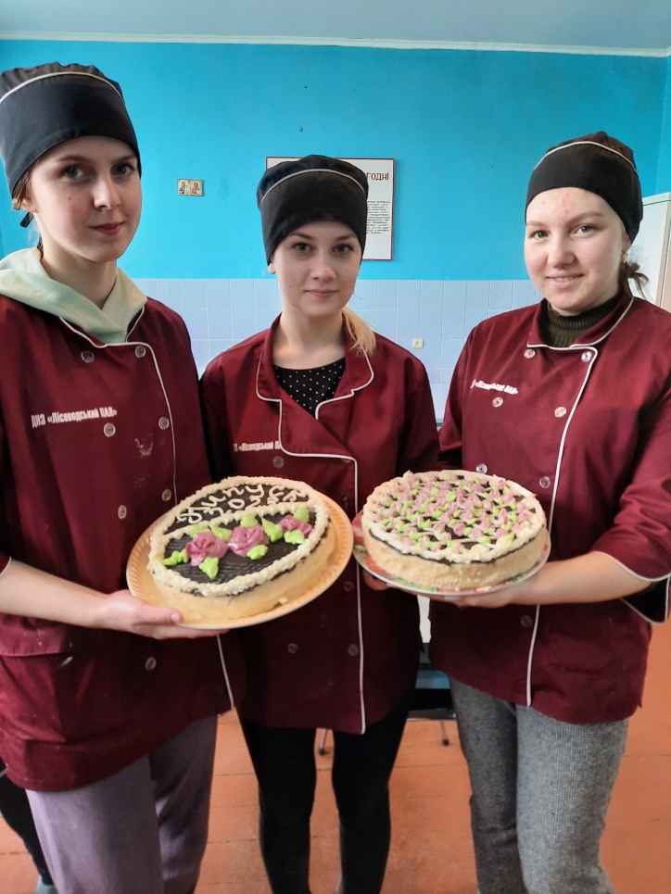
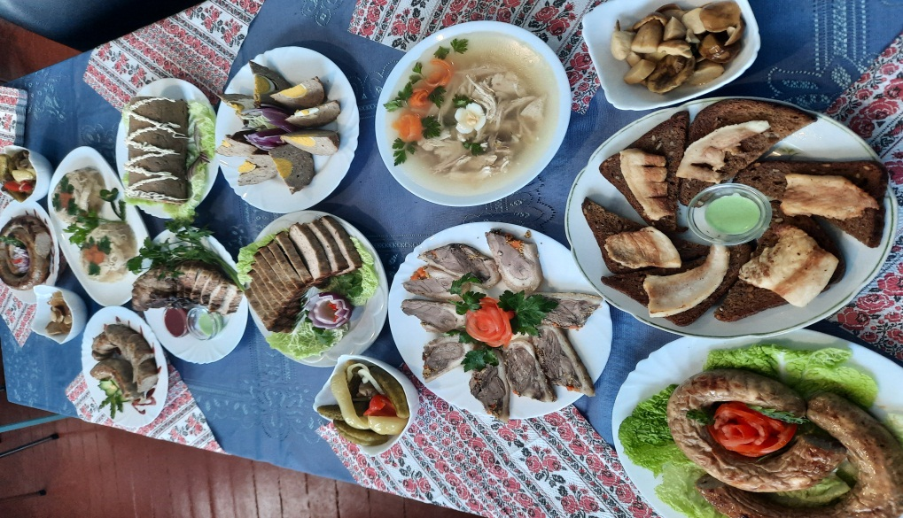
Бути кухарем – престижно!
Кондитером – дивовижно!
За період навчання учні здобувають рівень кваліфікації:
- кухар 4-го розряду;
- кондитер 4-го розряду

Slide 4
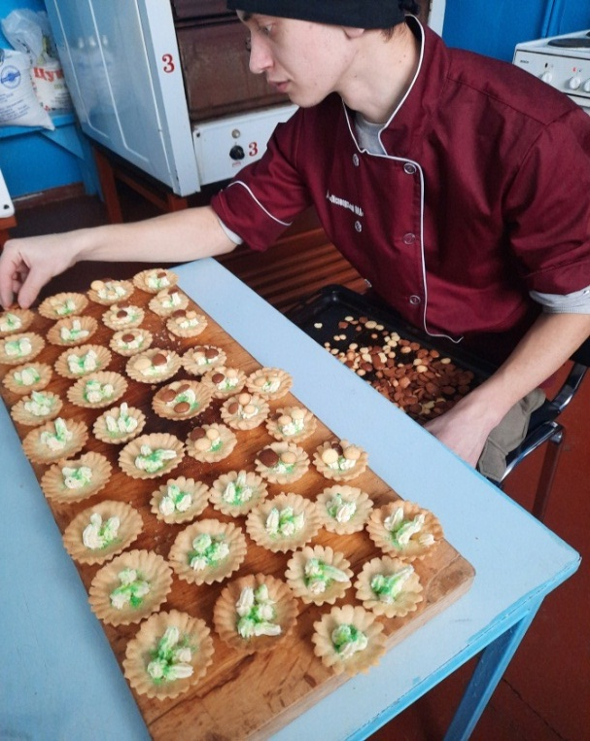
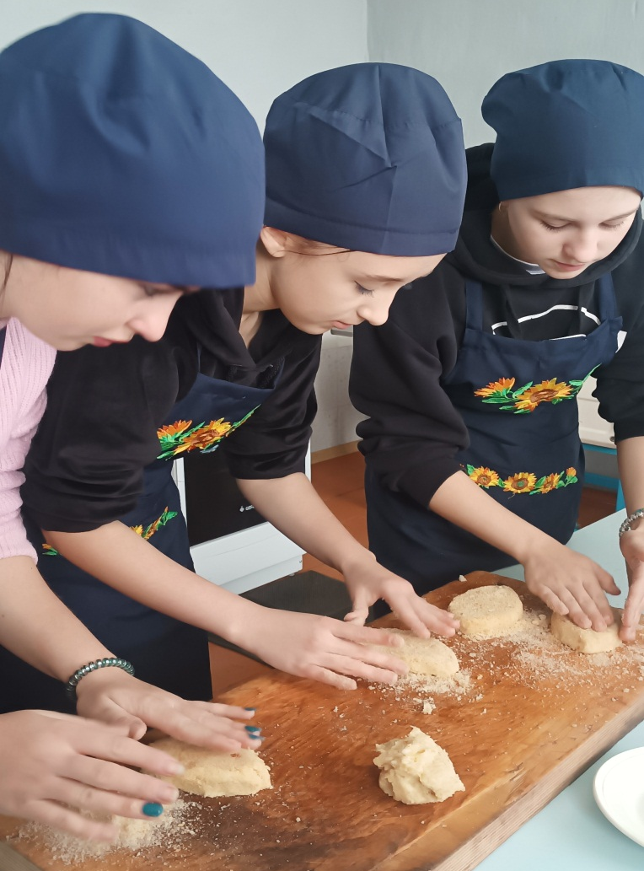
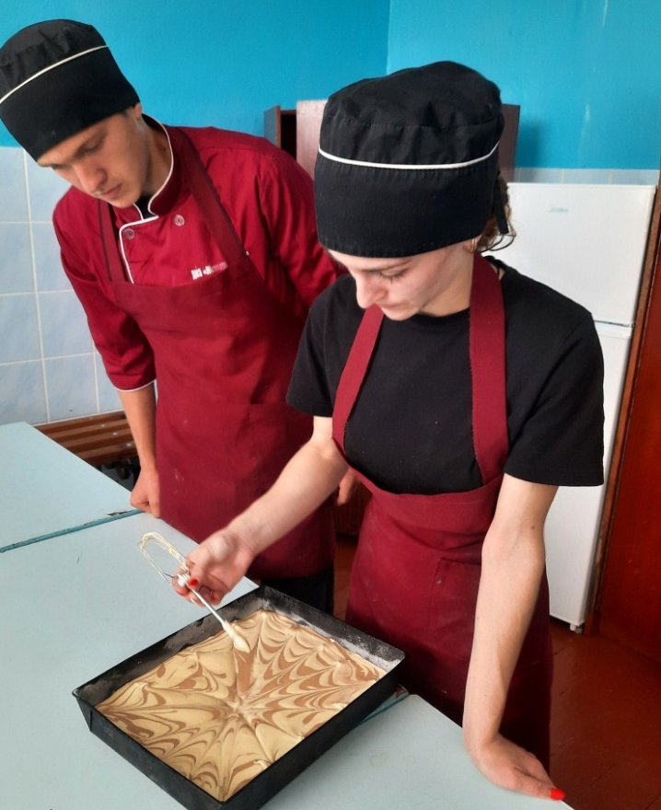
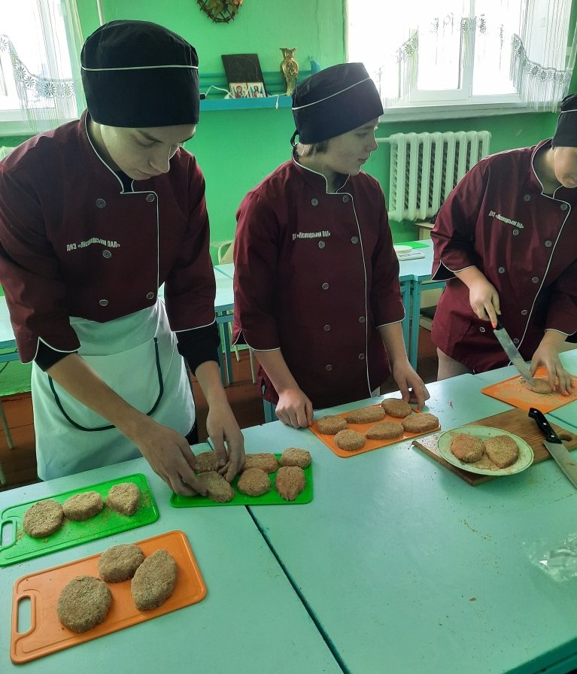
Головне завдання кухаря – готувати не тільки смачну страву, але й корисну та поживну. Готування їжі – давнє мистецтво!
“Добрий кухар вартий семи лікарів”, - так мовить народне прислів’я.

Slide 5
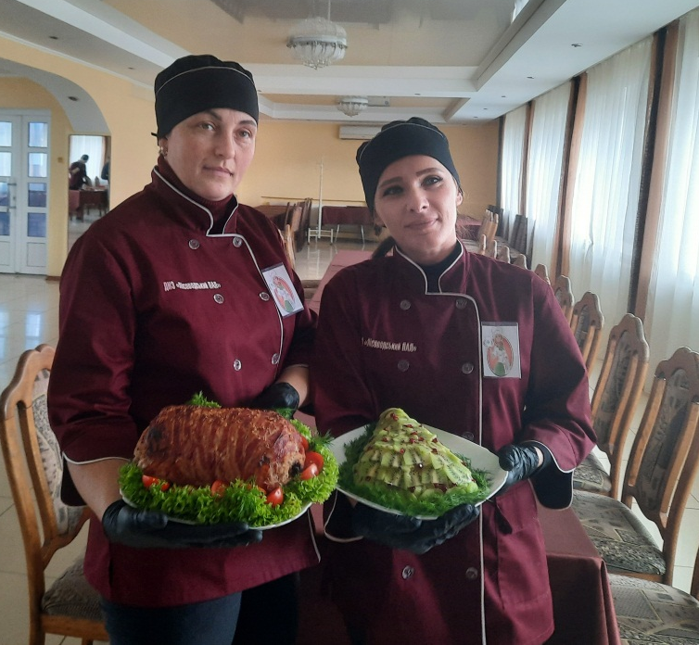
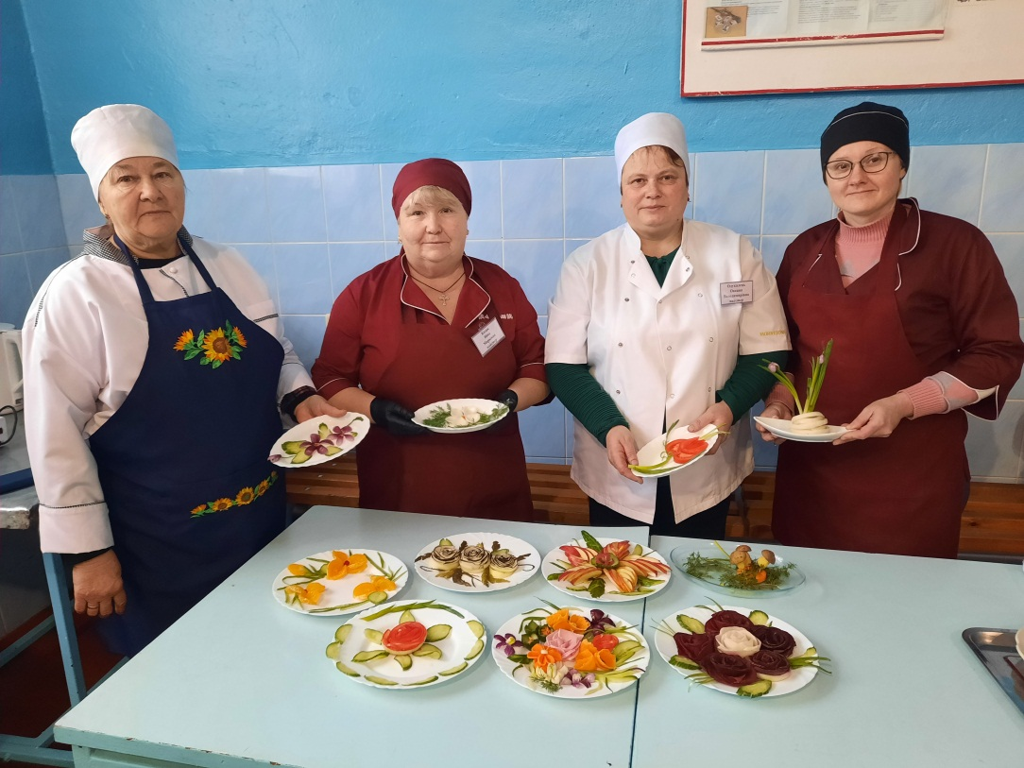
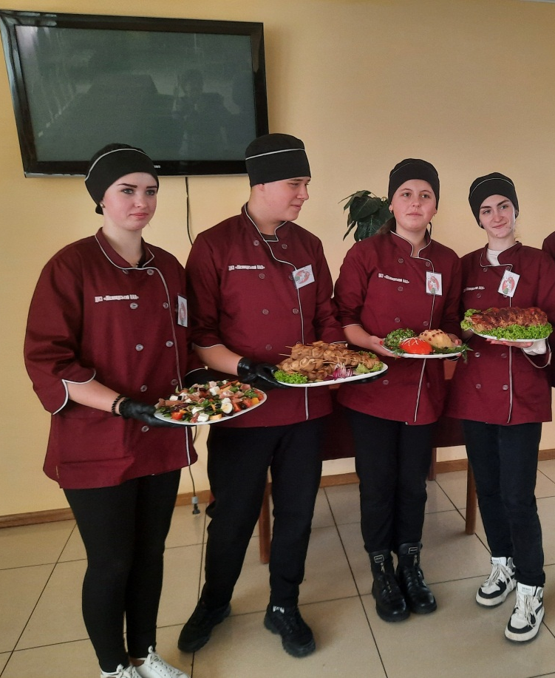
Кухар – це, в першу чергу, творець.
Творець прекрасного, смачного, привабливого

Slide 6
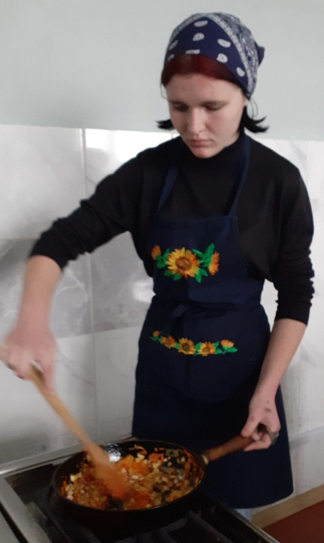
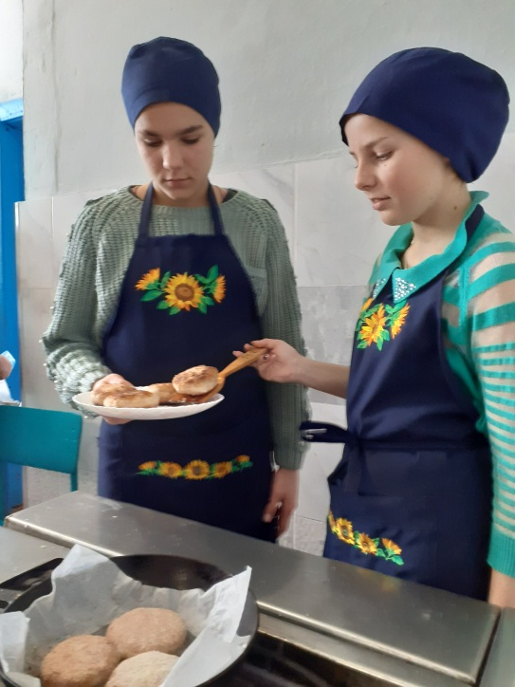
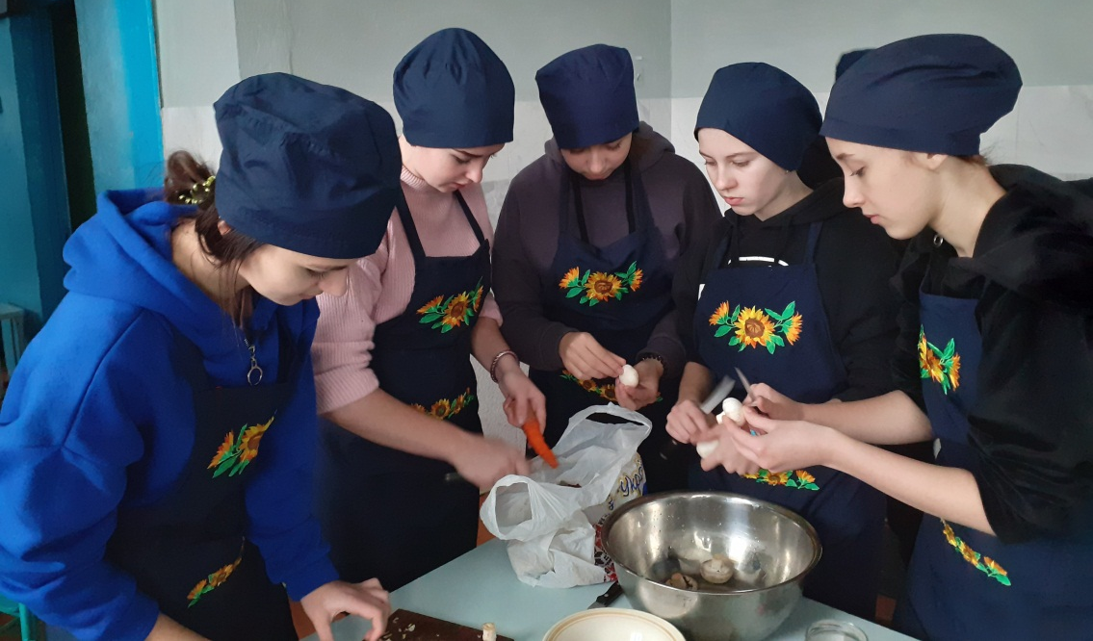
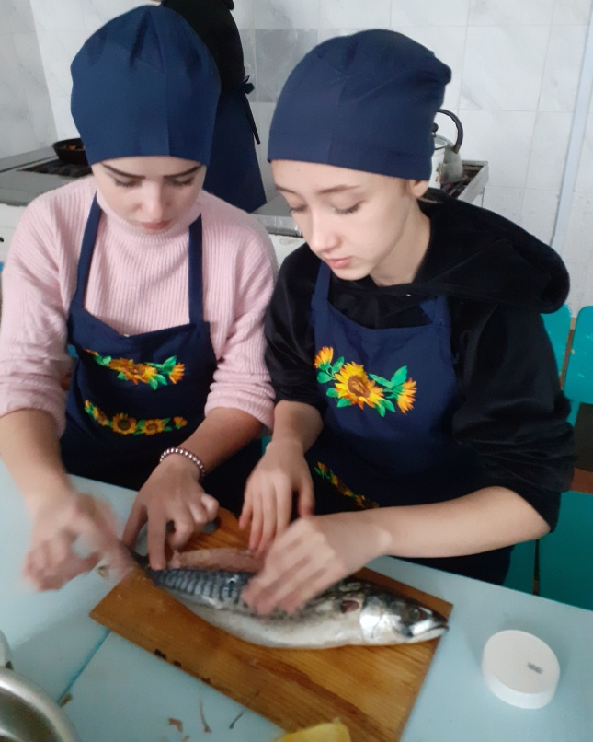
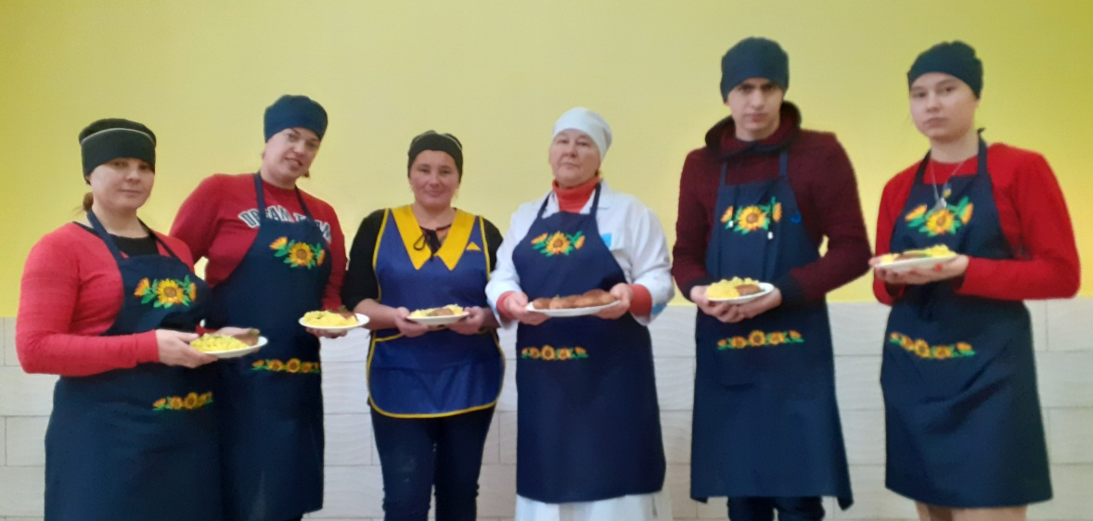
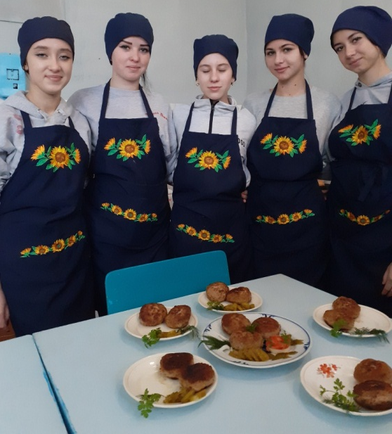
Проведення уроків виробничого навчання з професії: Кухар

Slide 7
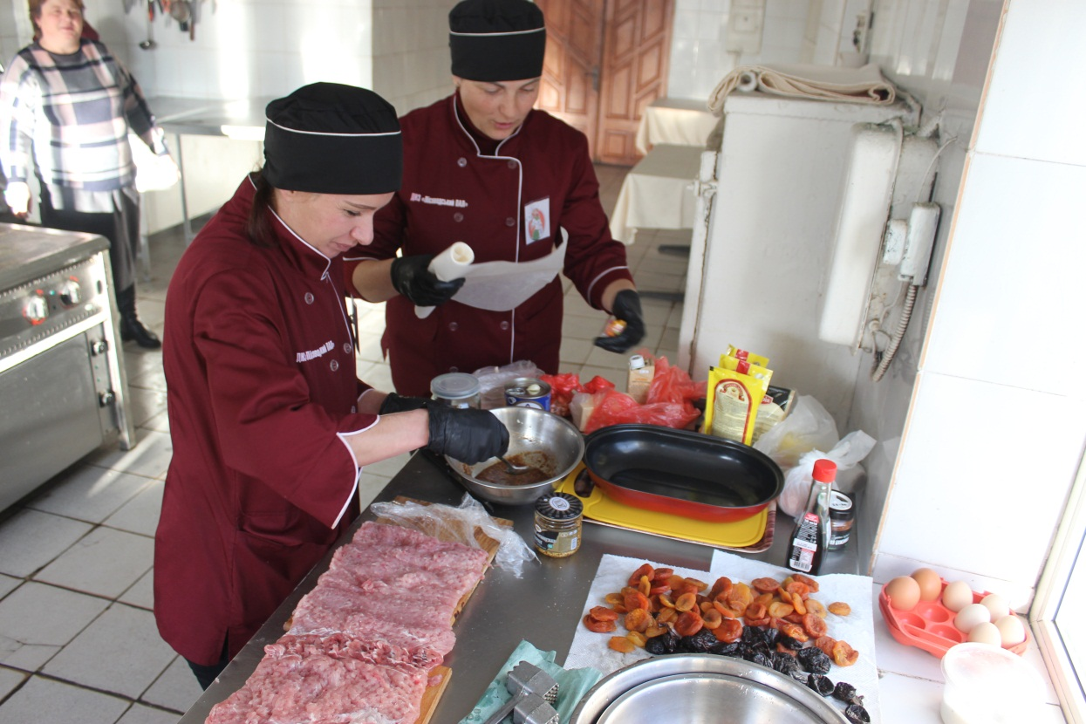
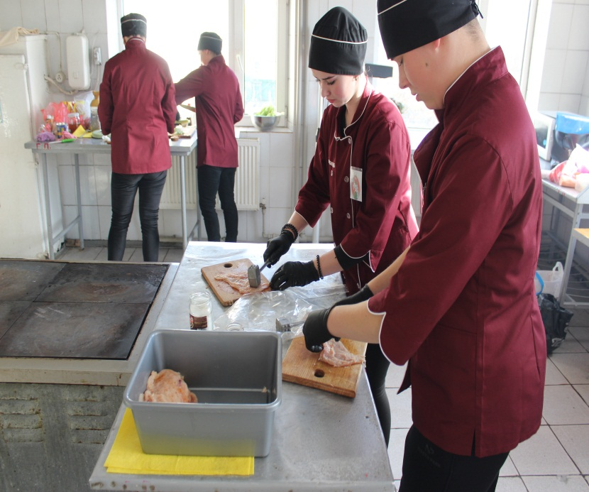
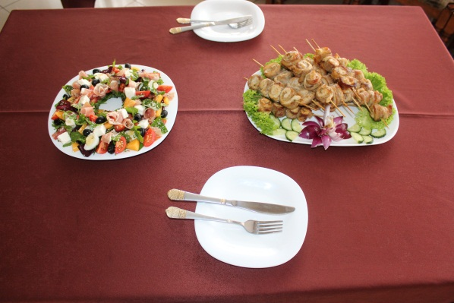
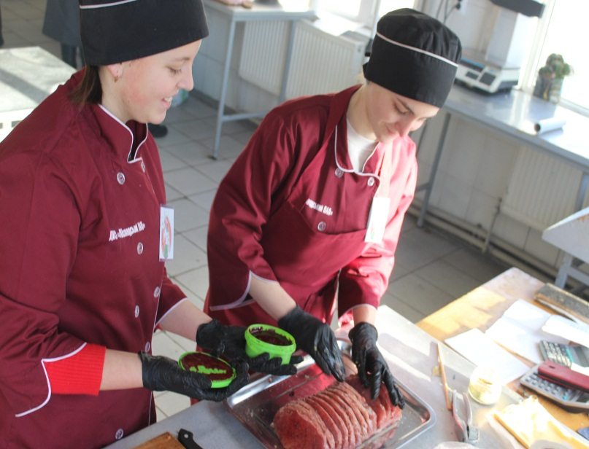
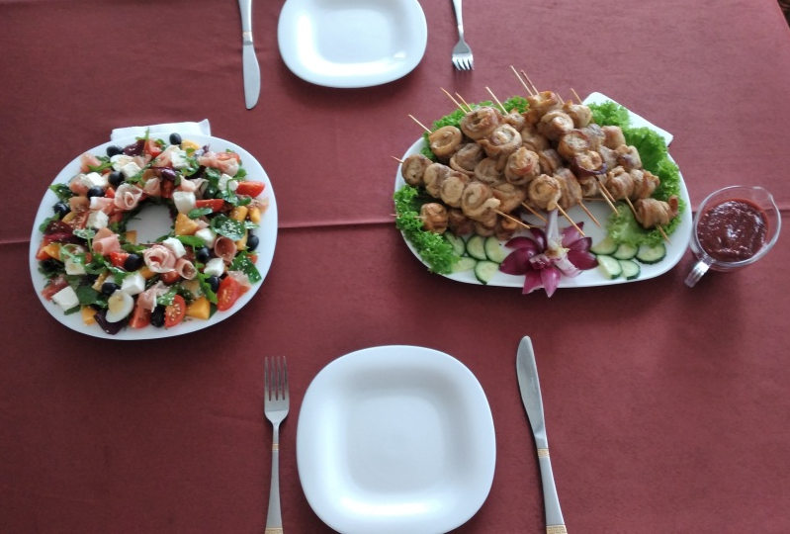
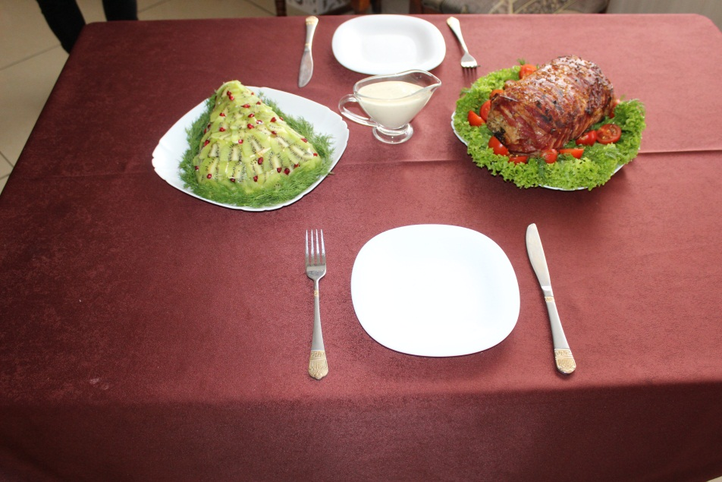
Практична робота учасників конкурсу професійної майстерності
«Моя професія – мій успіх», який проводився на базі
ПСК «Мальва» ресторану «Весна»

Slide 8
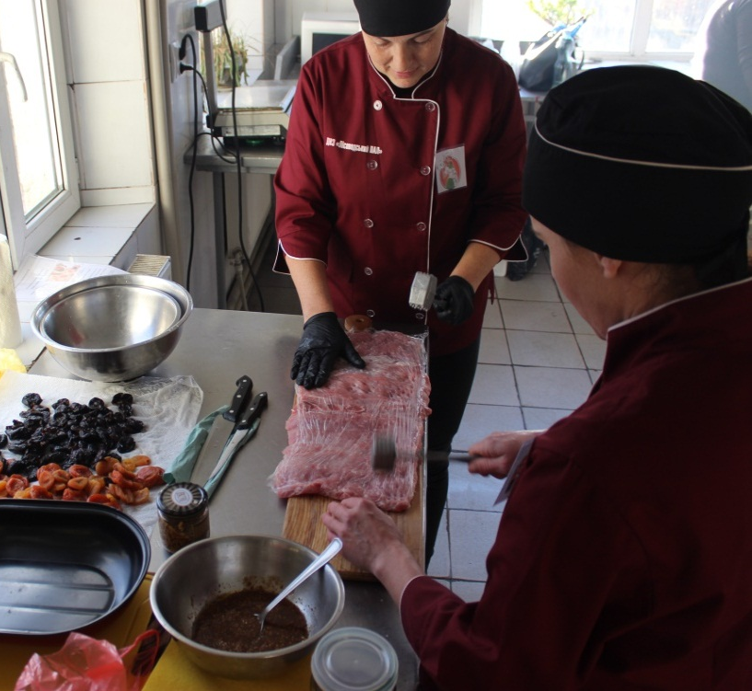
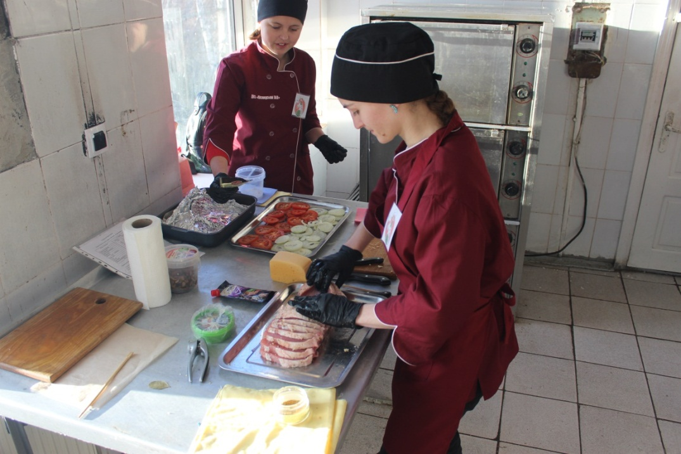
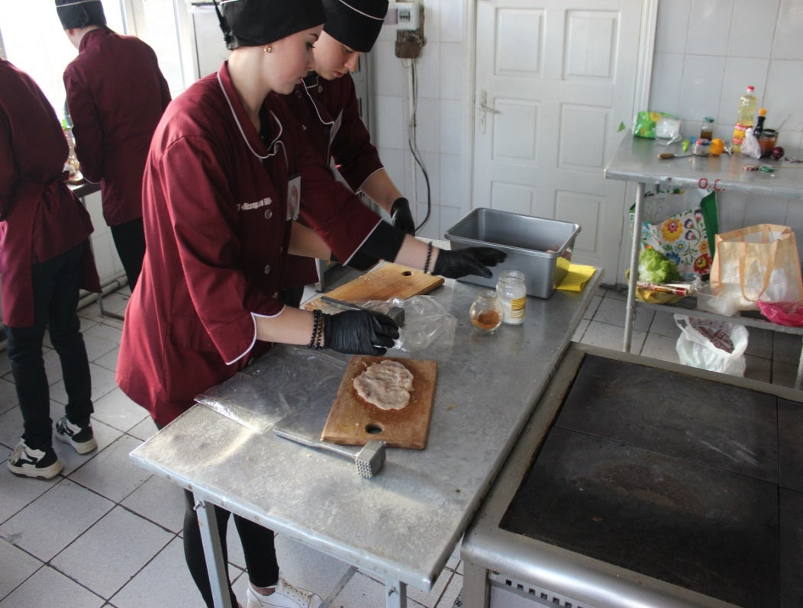
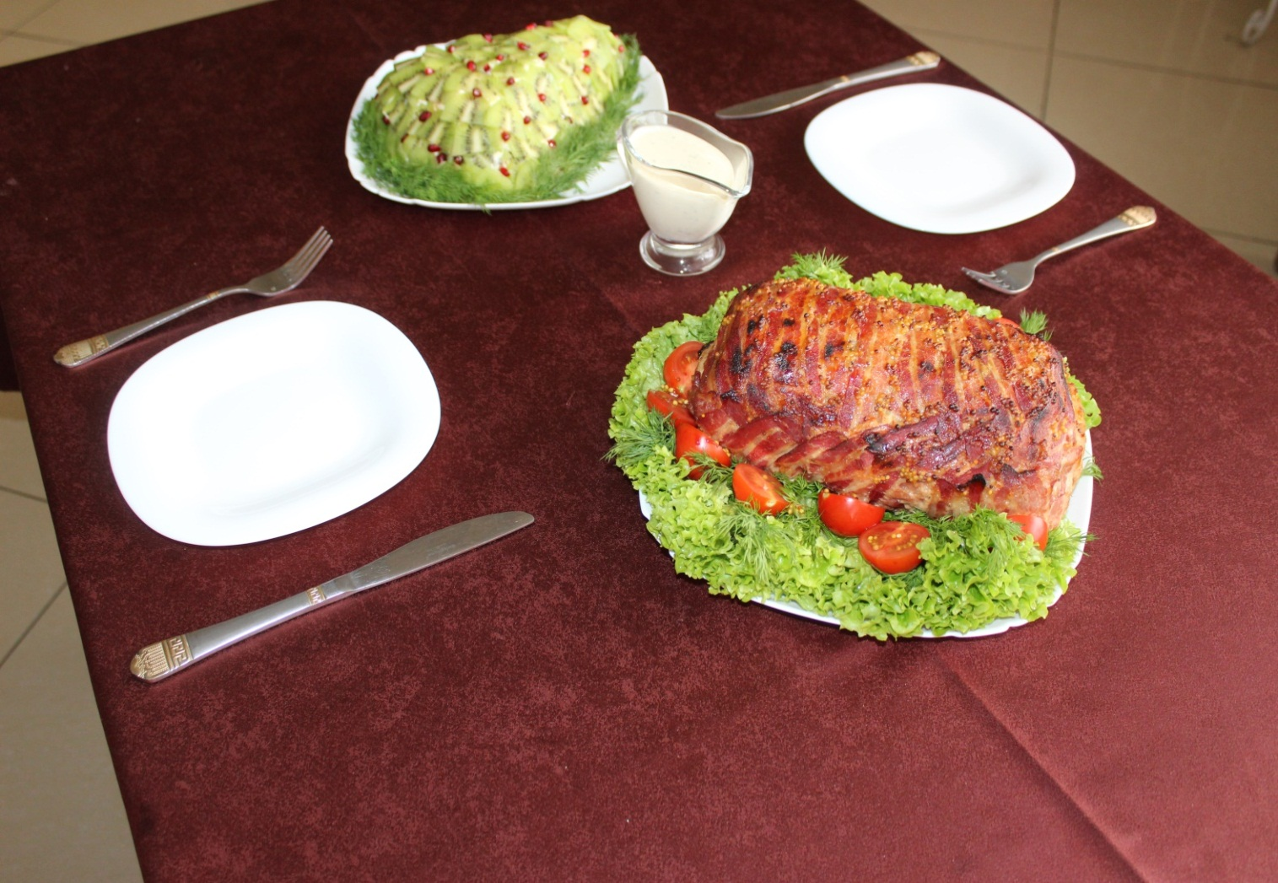
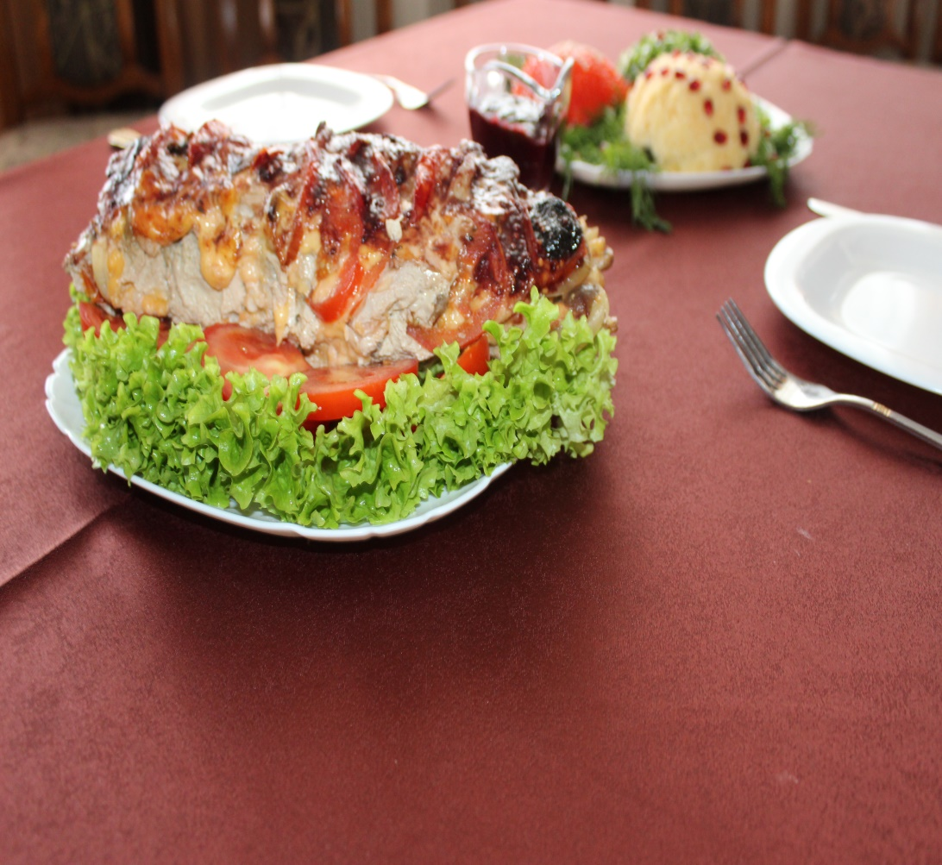

Завдання №1: Приготування страв з м'яса

Slide 9
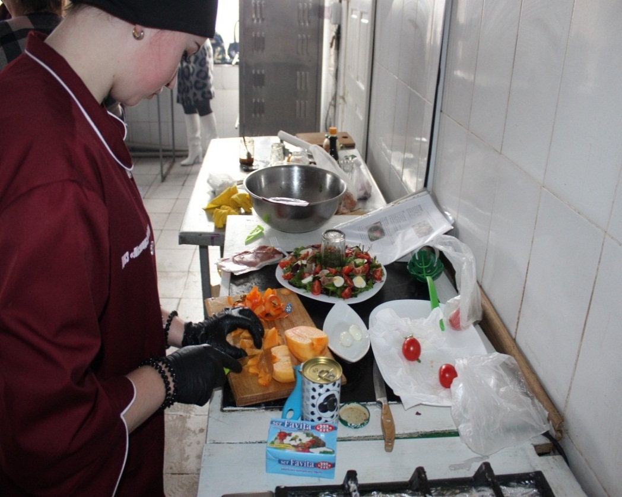
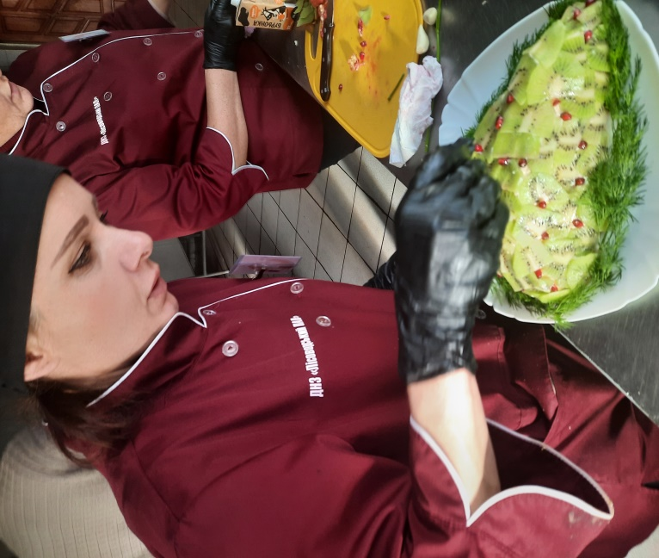
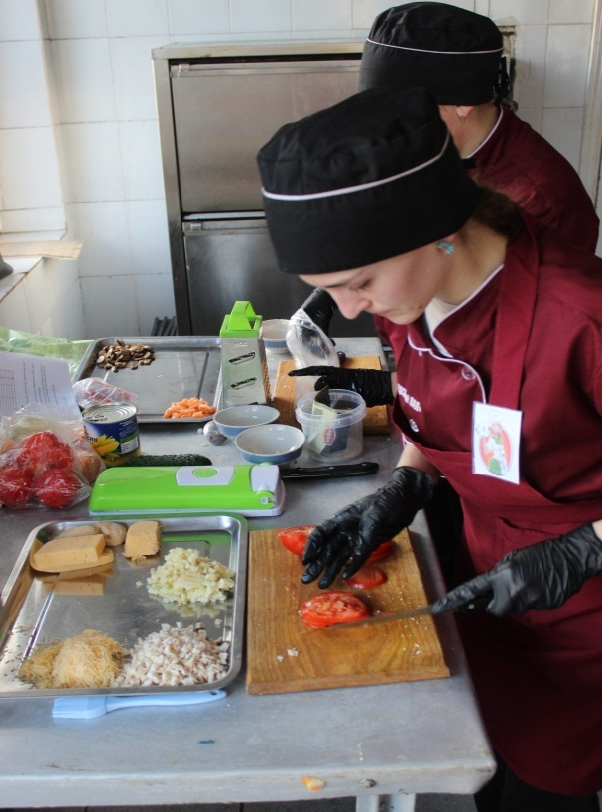
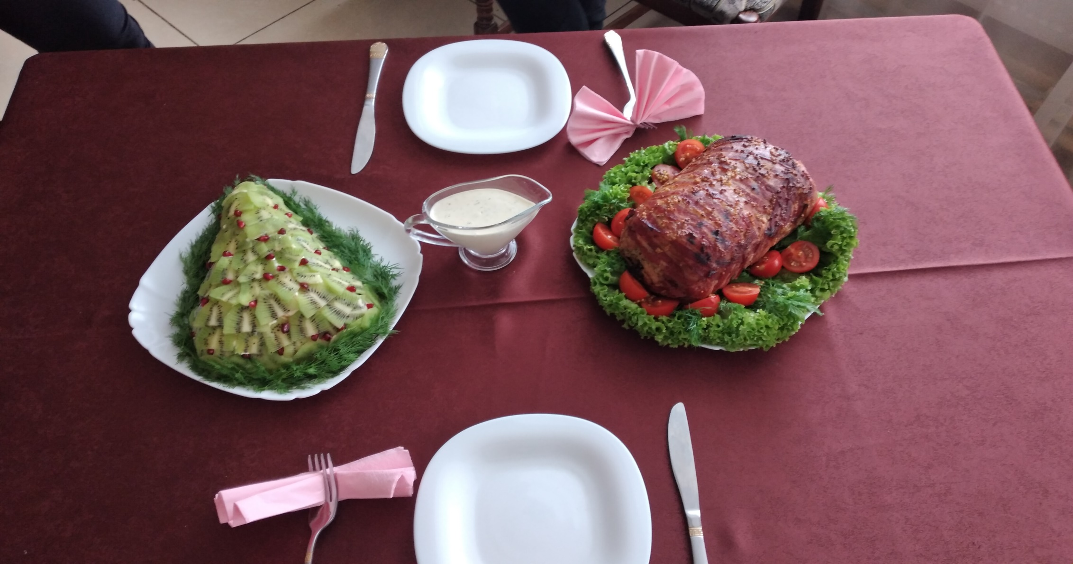
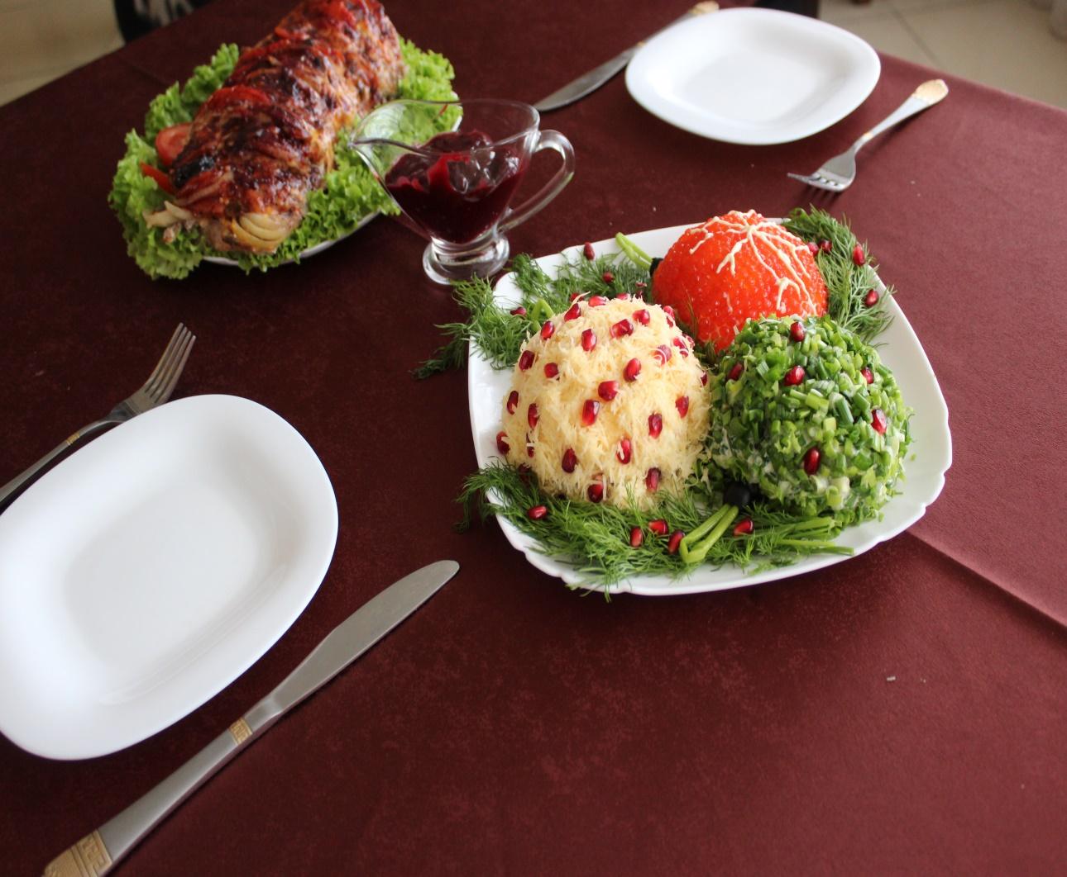

Завдання №2: Приготування салатів

Slide 10
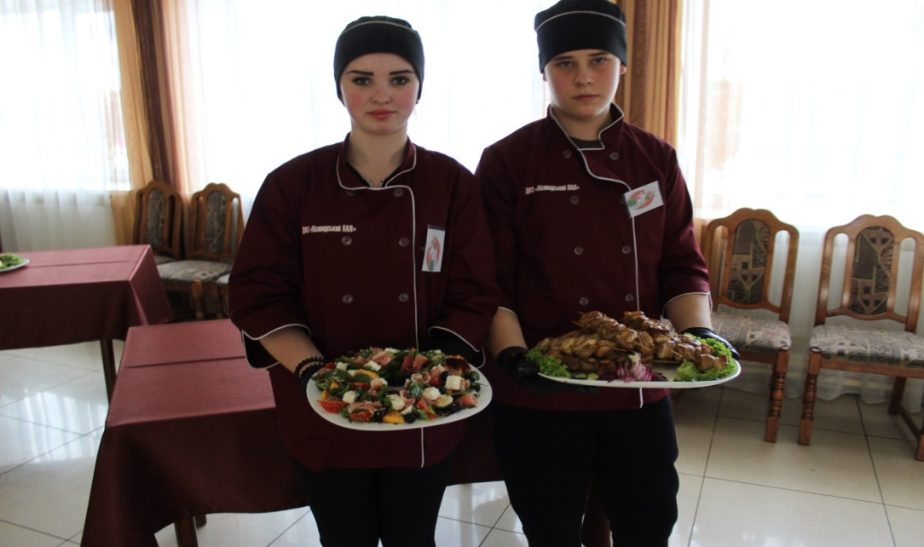
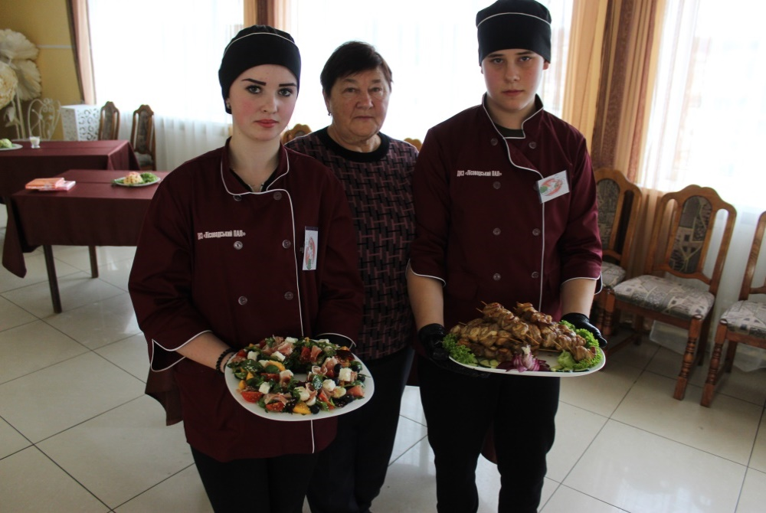
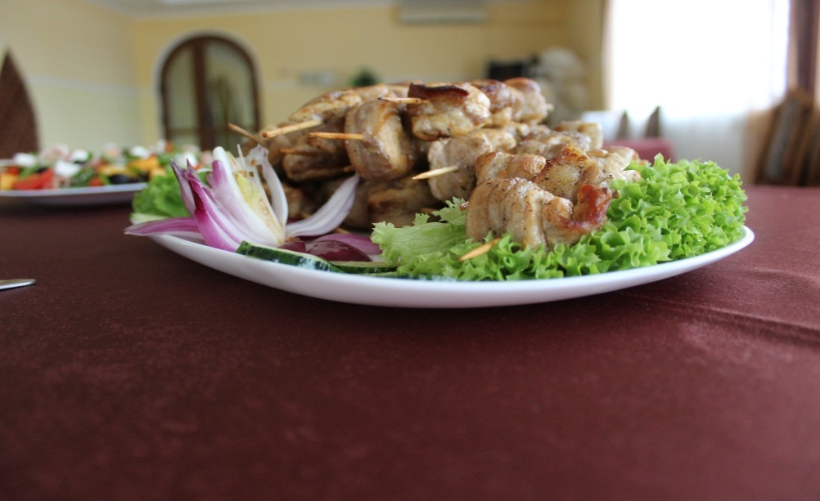
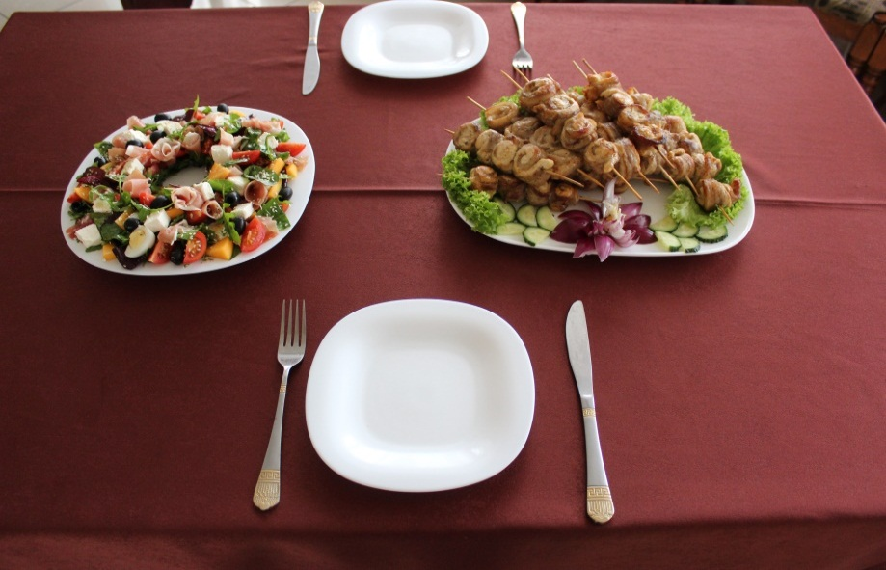
Учасники конкурсу: учні І курсу - Питлюк Андрій та Чабанюк Анастасія.
Майстер в/н: Гут Л.В.

Slide 11
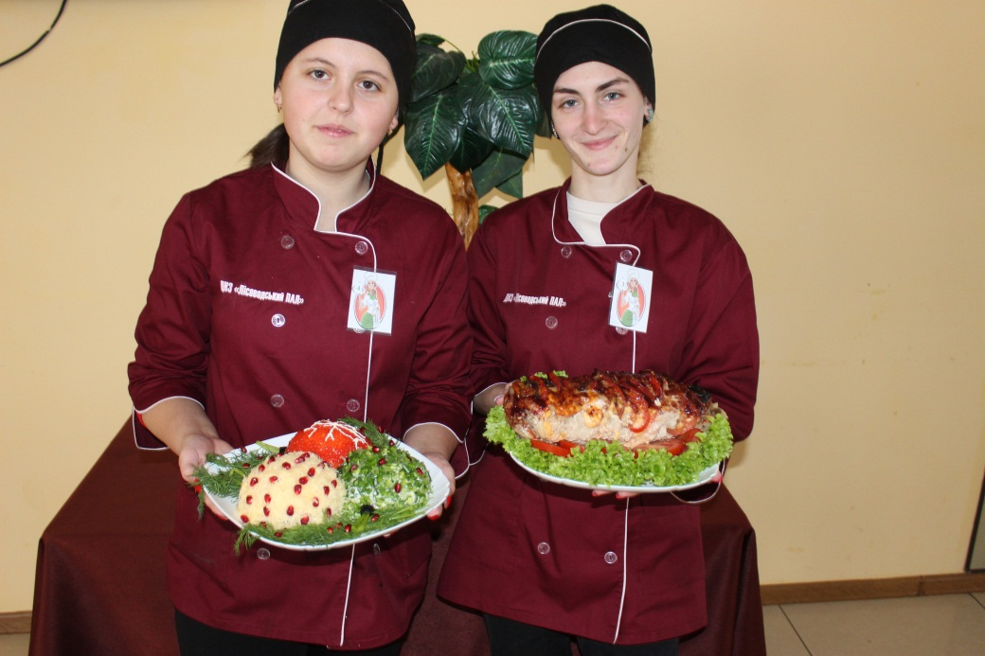
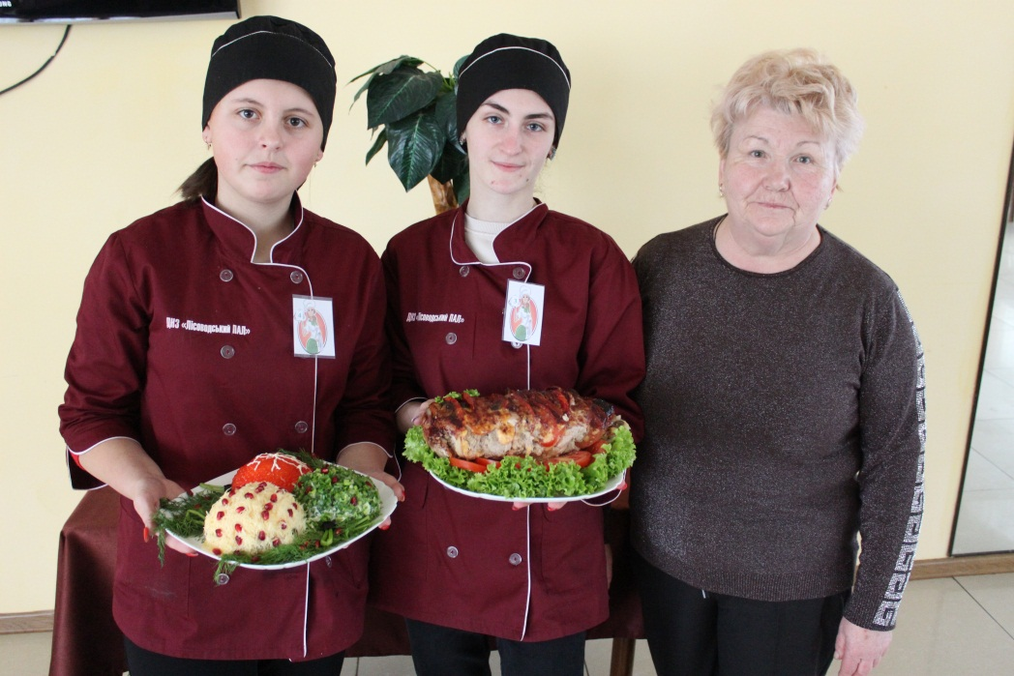
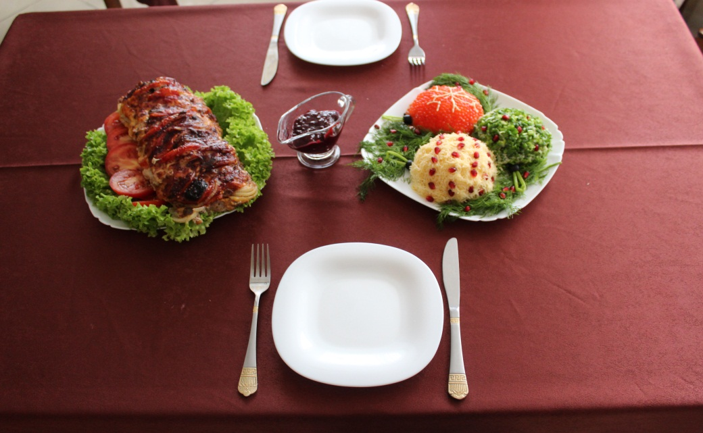
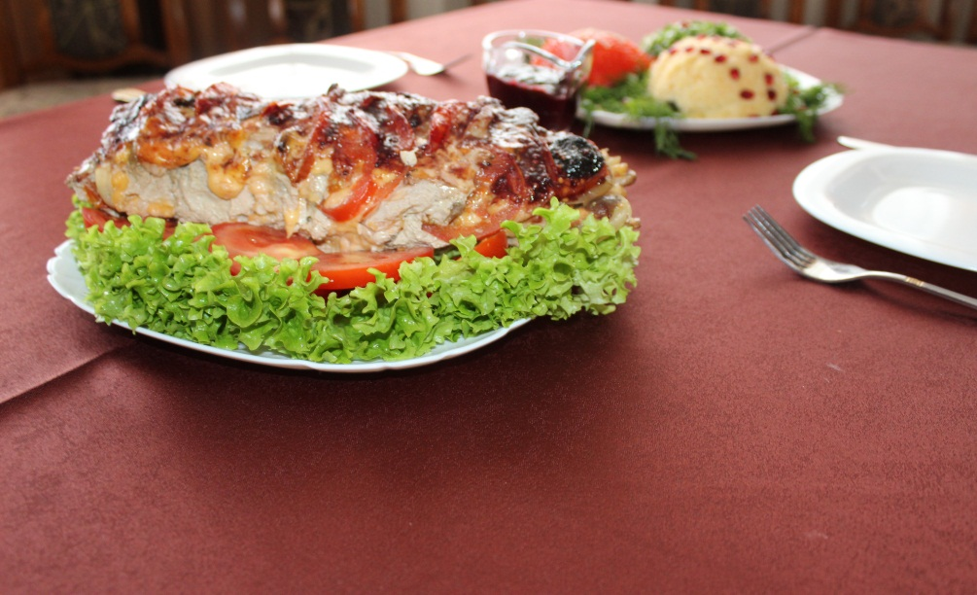
Учасники ІІ курсу:
Божик Ангеліна та Леньга Оксана.
Майстер в/н: Козак Н.М.

Slide 12
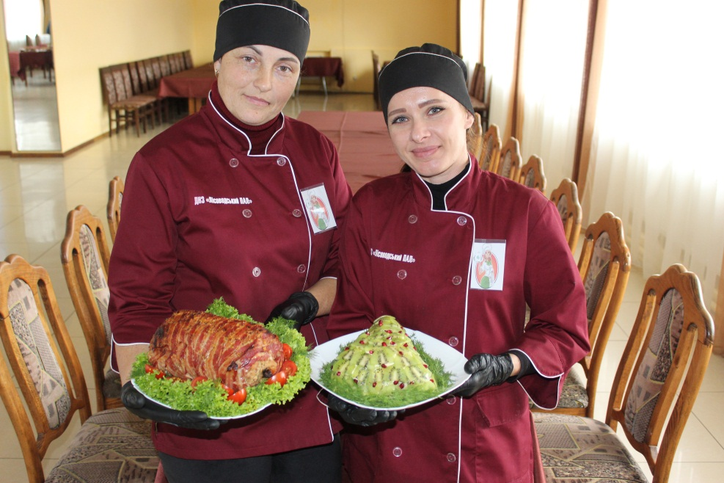
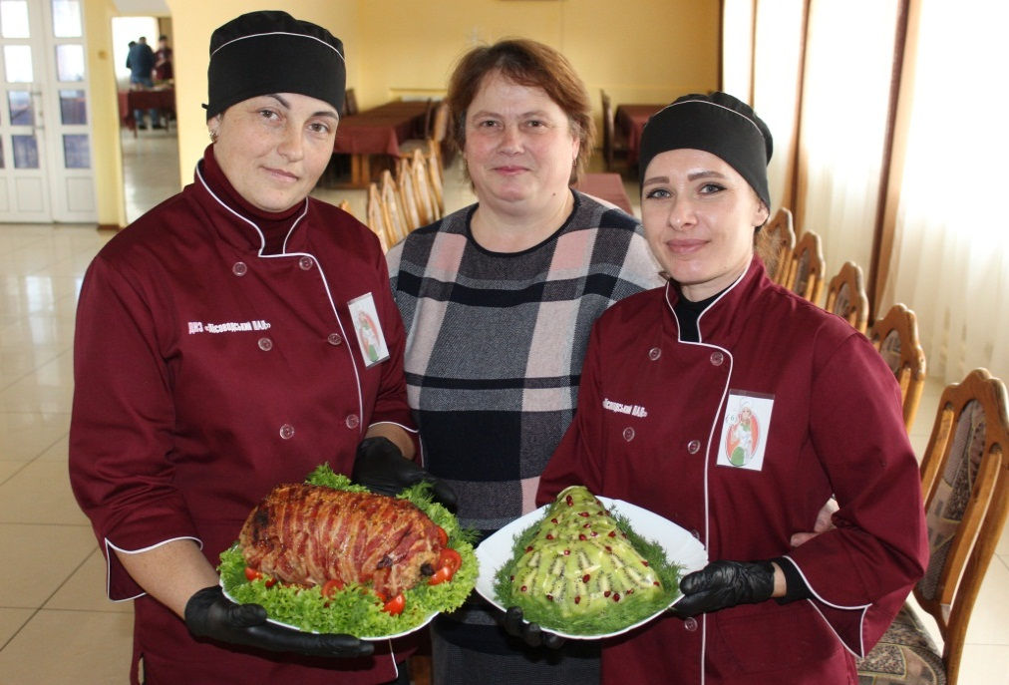


Учасники ІІІ курсу: Перець Оксана та Сандул Тетяна
Майстер в/н: Одукалець О.В.

Slide 13

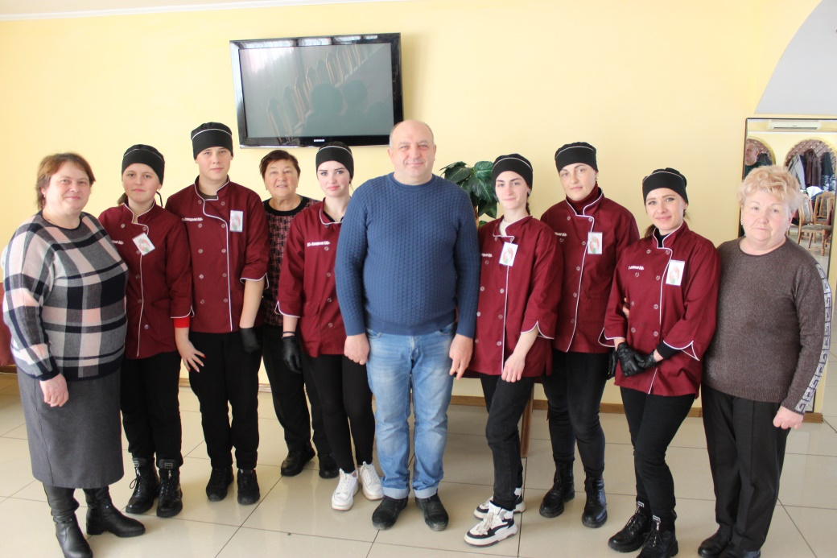
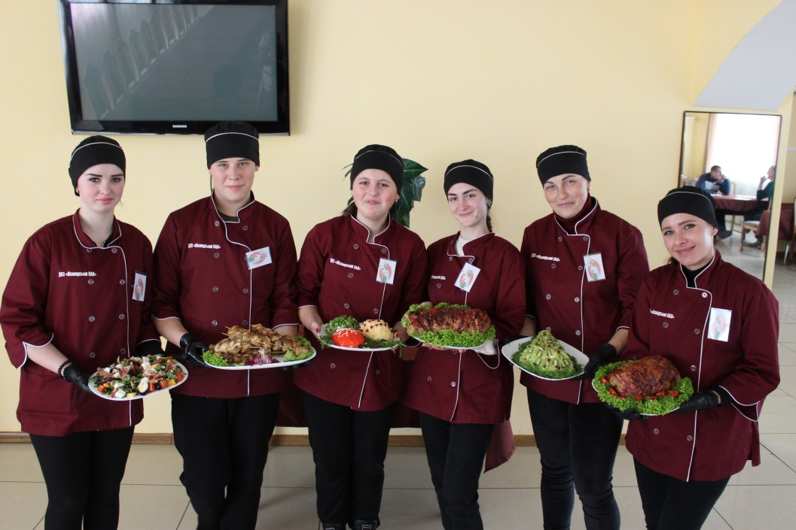

Підсумки конкурсу професійної майстерності
«Моя професія-мій успіх»

Slide 14






Приготування юшки рибної під час конкурсу професійної майстерності серед здобувачів освіти з професії «Кухар» на природі

Slide 15


Участь в обласних конкурсах професійної майстерності
Стьопкіна Ірина Андріївна
м. Нітишин
Конкурс з професії «Кухар»
РомахЛеся Іванівна
м. Красилів
Конкурс з професії «Кондитер»

Slide 16







Участь майстра виробничого навчання Одукалець Оксани Володимирівни в обласному конкурсі серед майстрів виробничого навчання з професії «Кондитер»

Slide 17




“Якщо ви вдало оберете професію і докладете до неї душу, то щастя саме знайде вас”.
(Ч. Дарвін)

Slide 18



“Чим більше знаєш, тим більше можеш.”
( Е. Абу)

Slide 19









День відкритих дверей для учнів різних навчальних закладів у лабораторії Кухарів; кондитерів пройшов захоплююче та цікаво. Усі були задоволені та смакували власне оздобленими тістечками

Slide 20








Здобувачі освіти з професії: Кухар; кондитер на екскурсії підприємства громадського харчування «Галя Балувана»

Slide 21




Ми чекаємо на Вас
За адресою:
Хмельницька обл.
Городоцький р-н
с. Лісоводи
вул. Сугерова, 2
Тел.: 09614381273

